Slide 1
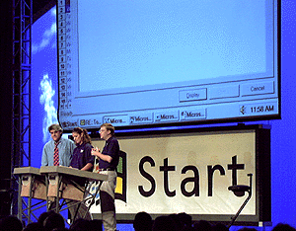
Hechos curiosos sobre PowerPoint 97

Slide 2

¿Sabía que…
PowerPoint 97 incluye ahora Visual Basic para Aplicaciones como lenguaje de macros?

Slide 3
¿Sabía que…
Podrá escribir macros en PowerPoint utilizando las mismas técnicas de Visual Basic que ha aprendido en este libro?

Slide 4
¿Sabía que…
PowerPoint es también una excelente herramienta para crear páginas Web personales y empresariales?

Slide 5
¿Sabía que…
PowerPoint cuenta con un sistema de Ayuda en línea para Visual Basic, que le enseñará a escribir macros en PowerPoint?

Slide 6
¿Sabía que…
Puede encontrar otros libros y materiales sobre Visual Basic y Office 97 conectándose al servidor Web de Microsoft Press? Conéctese a:
http://www.microsoft.com/mspress
¡y compruébelo ahora!

